Slide 1
I partigiani
Gli EROI della guerra
Giosué Foti
3° A 2018/2019

Slide 2
Chi erano e cosa erano
Un partigiano è un combattente armato che non appartiene ad un esercito regolare ma ad un movimento di resistenza e che solitamente si organizza in bande o gruppi, per fronteggiare uno o più eserciti. Queste bande, spesso, erano formate anche da ragazzi giovani, tra l’età di 14/15 anni, o anche di meno.
I partigiani, la maggior parte delle volte, erano degli agricoltori, pescatori... insomma gente che proveniva da villaggi o piccole cittadelle.

Slide 3
Come agivano
I partigiani, spesso, andavano in vecchi campi di battaglia per rubare delle armi, per saccheggiare i nemici o per prendere le parti integre di mezzi corazzati, macchine, artiglierie e cose varie.
Solitamente, quest’ultimi, si riunivano all’interno di boschi e campagne, in modo da non farsi localizzare.
Quando decidevano di attaccare un nemico, lo facevano di soppiatto, organizzando delle vero e proprie imboscate, che nella maggior parte delle volte avevano successo.

Slide 4
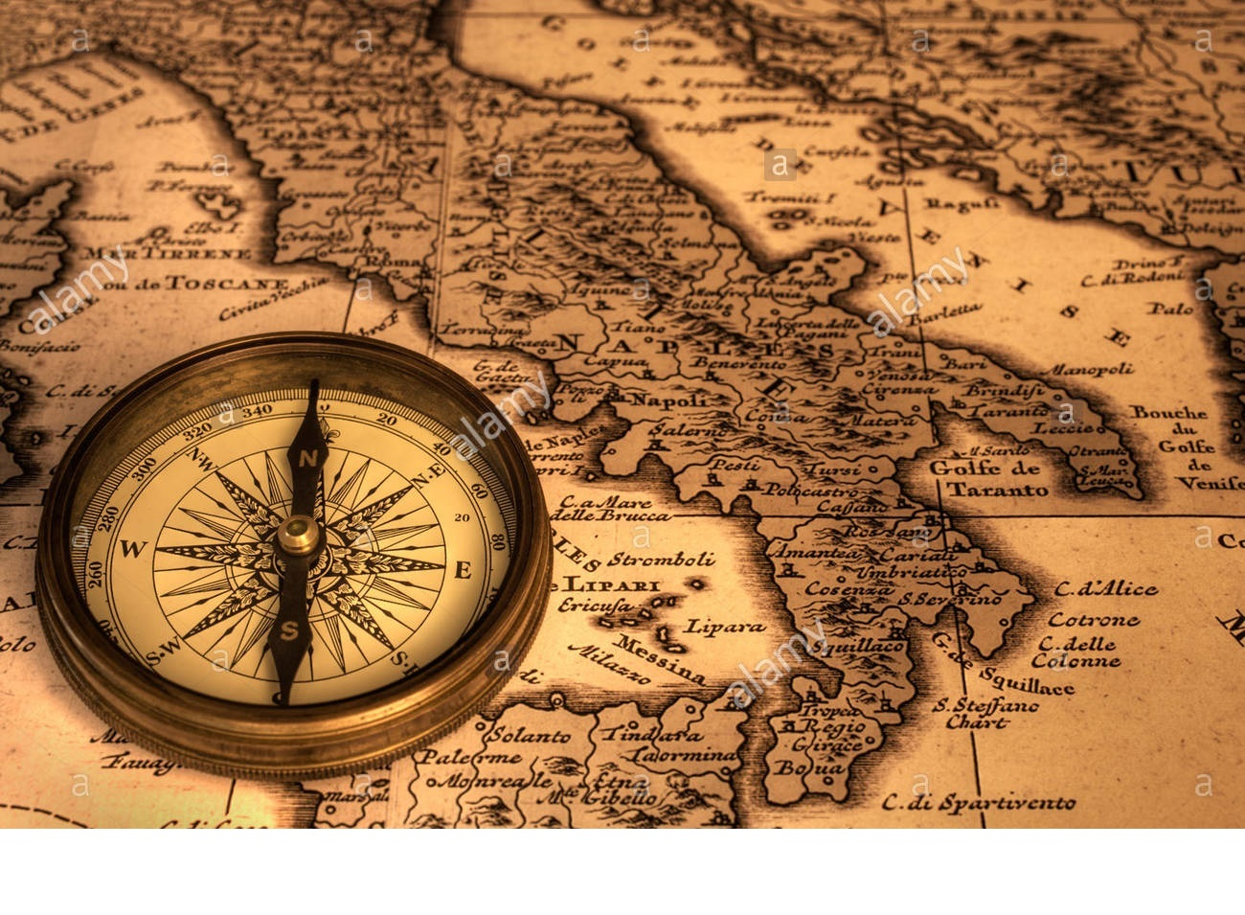
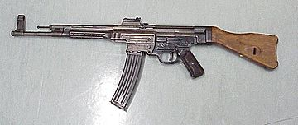
Il loro equipaggiamento I partigiani, non essendo un vero e proprio esercito, avevano un equipaggiamento molto scarso. Ad esempio:
Armi
Mezzi per orientarsi
Bende
La maggior parte delle volte, venivano ricavate saccheggiando dei soldati
Principalmente mappe e bussole che anch’essi erano molto scarsi, spesso rovinati e mal funzionanti.
Quasi ogni partigiano aveva delle bende, spesso sporche e rovinate.

Slide 5
Come vivevano
Oltre a combattere e a saccheggiare i nemici, i partigiani, si accampavano i villaggi improvvisati, o come già detto, nei boschi o nelle campagne. Erano costretti ad alzarsi ancora prima dell’alba in modo da avere il tempo di andarsene. La loro vita non era così facile come, ad alcuni, sembra. Infatti, per loro, dormire con il pensiero di essere scoperti e arrestati, o peggio, uccisi, non per niente facile. Inoltre, quando erano costretti a dormire all’aperto, dovevano sopportare, freddo, pioggia, vento, e ogni sorta di malattia.

Slide 6
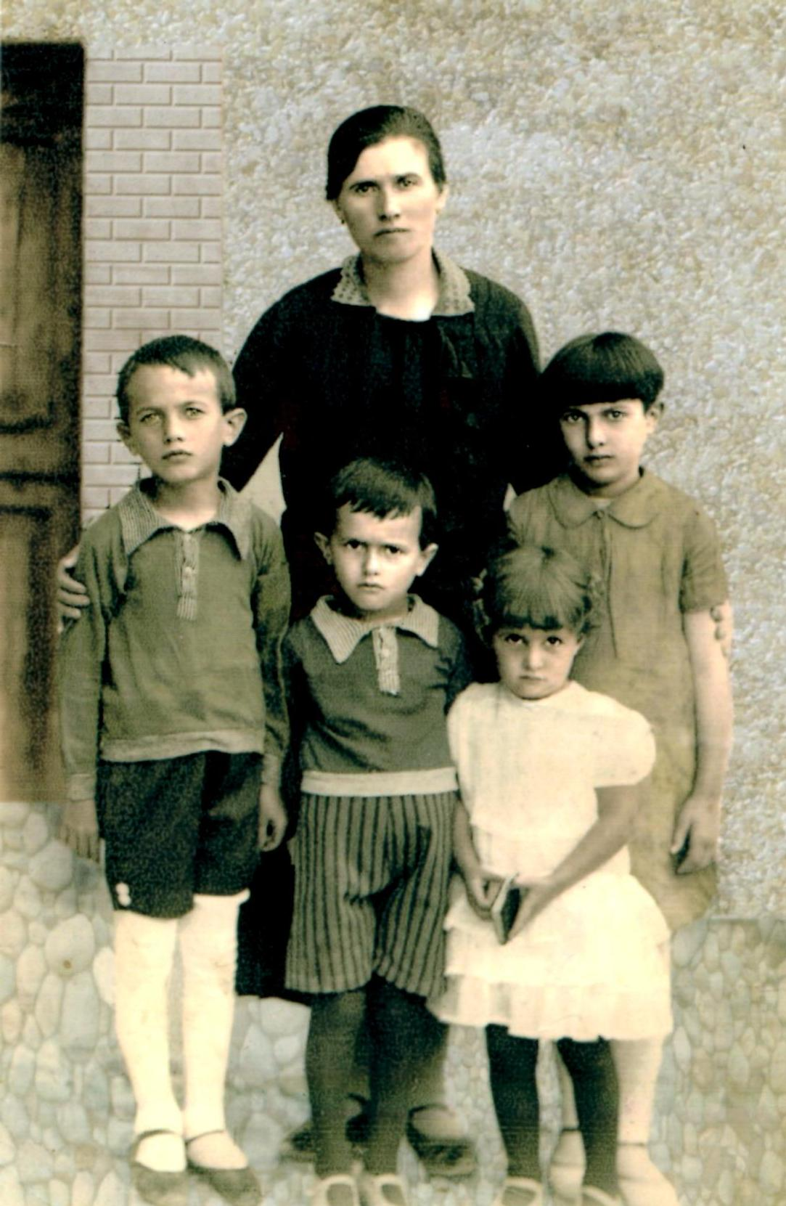
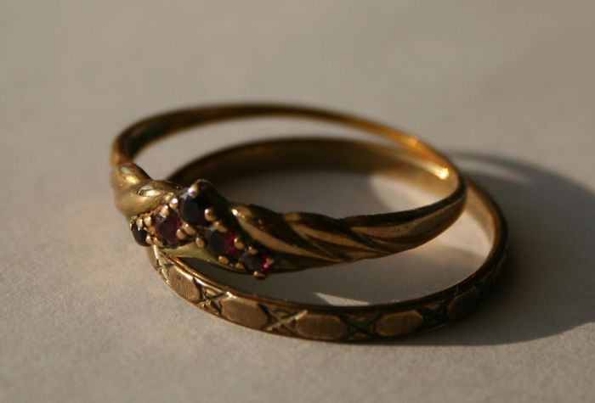
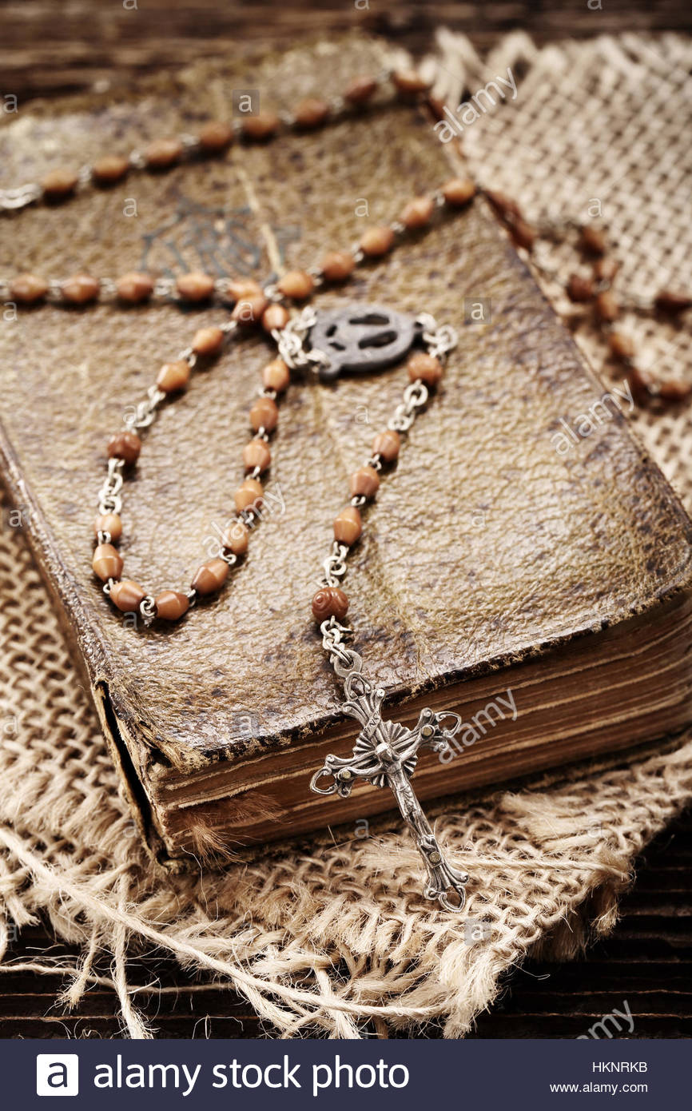
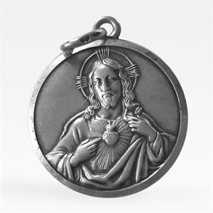
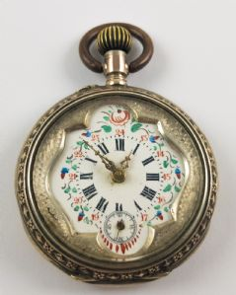
I loro ricordi Per ricordarsi delle loro famiglie e tradizioni, i partigiani, in guerra, si portavano:
Foto di famiglia
Oggetti preziosi
Simboli della loro religione

Slide 7
Fine
Possiamo quindi dire che i partigiani, in parte, sono i veri eroi della nostra patria

